Slide 1
+

Slide 2
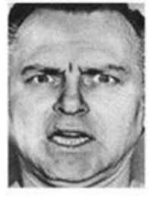

Slide 3
+

Slide 4
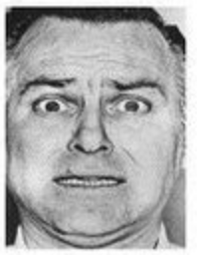

Slide 5
+

Slide 6
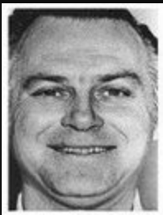

Slide 7
+

Slide 8
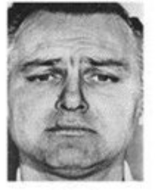

Slide 9
+

Slide 10
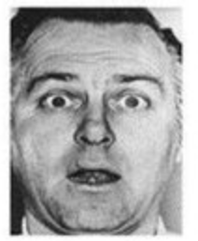

Slide 11
+

Slide 12
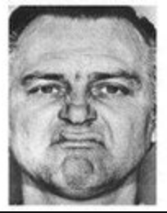

Slide 13
+

Slide 14
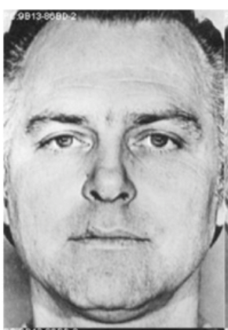

Slide 15
+

Slide 17
+

Slide 19
+

Slide 21
+

Slide 23
+

Slide 25
+

Slide 27
+

Slide 29
+

Slide 31
+

Slide 33
+

Slide 35
+

Slide 37
+

Slide 39
+

Slide 41
+

Slide 43
+

Slide 45
+

Slide 47
+

Slide 49
+

Slide 51
+

Slide 53
+

Slide 55
+

Slide 57
+

Slide 59
+

Slide 61
+

Slide 63
+

Slide 65
+

Slide 67
+

Slide 69
+

